Slide 1
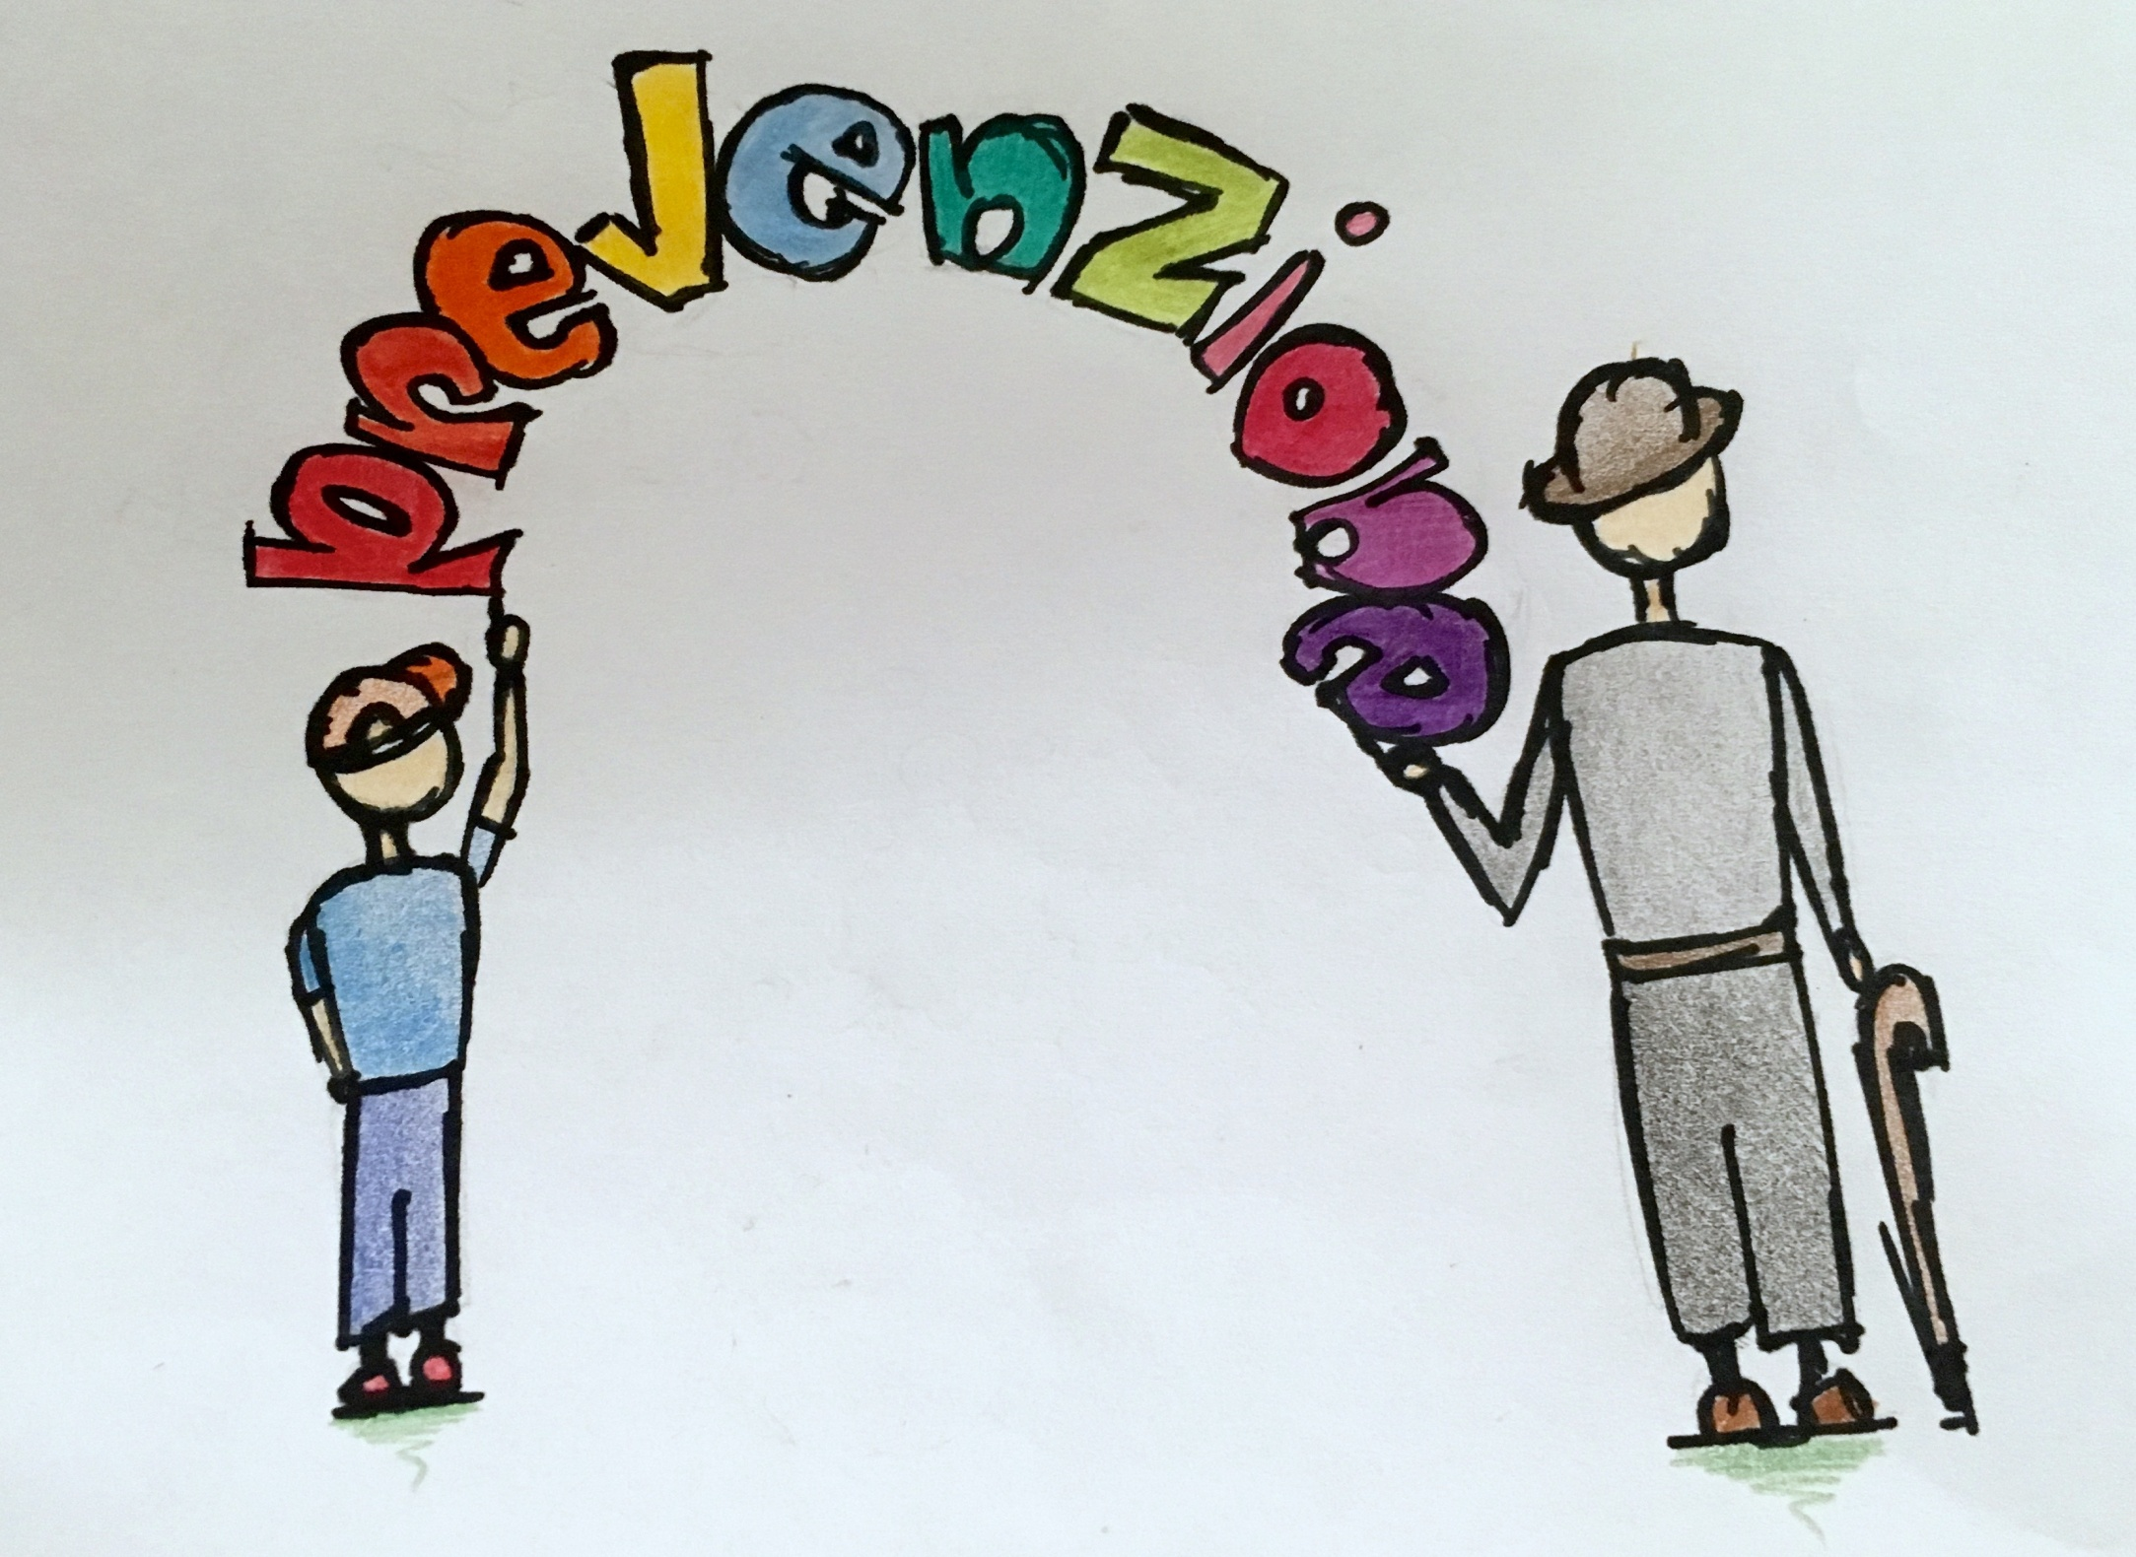
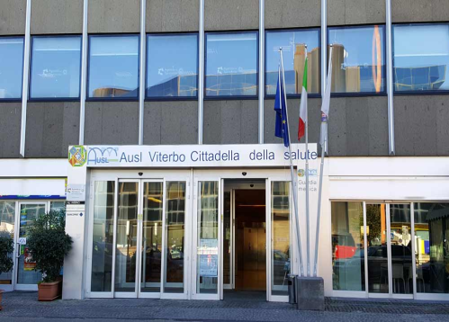
Lo stato di attuazione del Piano Regionale di Prevenzione Vaccinale 2017-19
Cittadella della Salute VT
26 ottobre 2019
Maria Corongiu
Fimmg Lazio
Grafica Lodi Reale

